Slide 1
Педагогические труды и деятельность Макаренко
Работу выполняла ученица 10 класса
Зубова Алина Олеговна
МОУ «Шипицынская СОШ»

Slide 2

Антон Семёнович Макаренко (1888–1939) родился в Харьковской губернии. Его отец был маляром, но вырос до начальника в мастерской по ремонту железнодорожных вагонов.
Железное ведомство содержало довольно неплохие школы для детей — именно в такой Антон и его брат получили начальное образование. Потом Антон окончил четырёхклассное городское училище, а после — одногодичные педагогические курсы, и пошёл в железнодорожную школу преподавать.

Slide 3
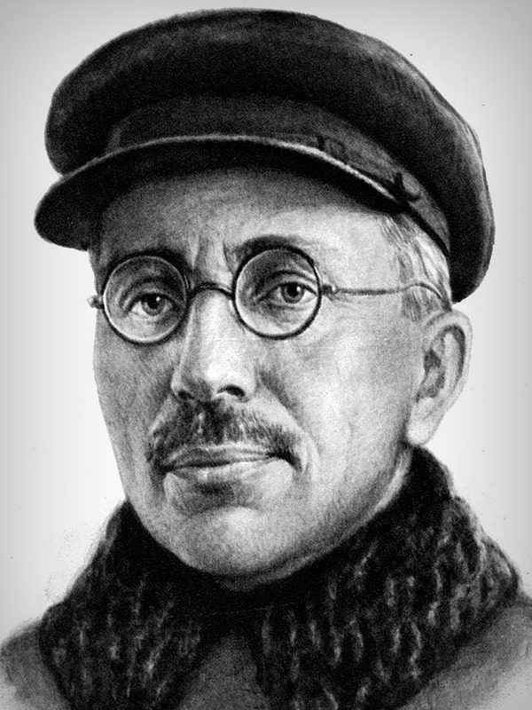
В год начала Первой мировой войны Макаренко поступил в Полтавский учительский институт. Cтал заведующим начальной школой в Полтаве.
В 1920 году власти приняли решение собирать беспризорников с улиц и определять в специальные воспитательные колонии «для морально дефективных детей» («Нет дефективных детей, есть дефективное отношение к ним», — сформулирует потом Макаренко).
Его воспитанники, ребята с уличным и криминальным прошлым, социализировались и адаптировались к нормальной жизни — шли работать, а самые способные даже поступали учиться на рабфаки.

Slide 4
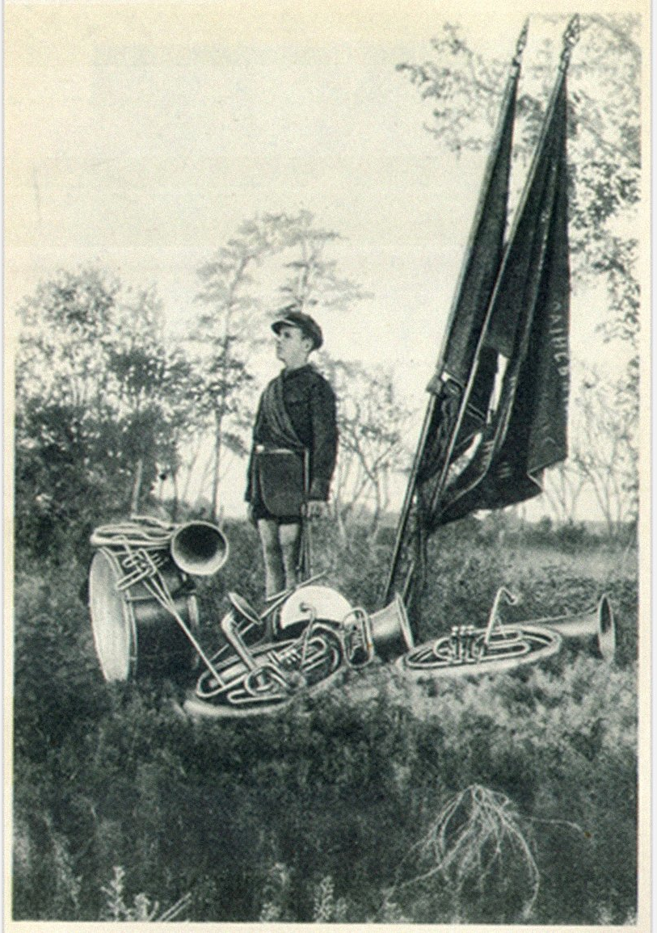
За что критиковали и хвалили систему воспитания Макаренко
Макаренко разошёлся во взглядах с Надеждой Крупской по поводу принуждения и наказаний: он считал их необходимыми методами воспитания, а она настаивала на идее полного отказа от них, потому что страх наказания воспитывает в ребёнке раба. Крупская назвала колонию имени Горького «рабской и крепостнической школой». В результате вместо получения заслуженных наград Антону Семёновичу в 1928 году пришлось переводиться в другое место. Это была детская трудовая коммуна имени Дзержинского.
В походе. Караул у знамени колонии им. М. Горького. 1921–1925 гг.

Slide 5

При жизни Антон Макаренко прославился прежде всего как писатель, автор «Педагогической поэмы» и других художественных произведений. Только после смерти о нём заговорили как о великом, а потом и величайшем советском педагоге, стали всерьёз изучать его опыт, появилось понятие «макаренковедения».

Slide 6
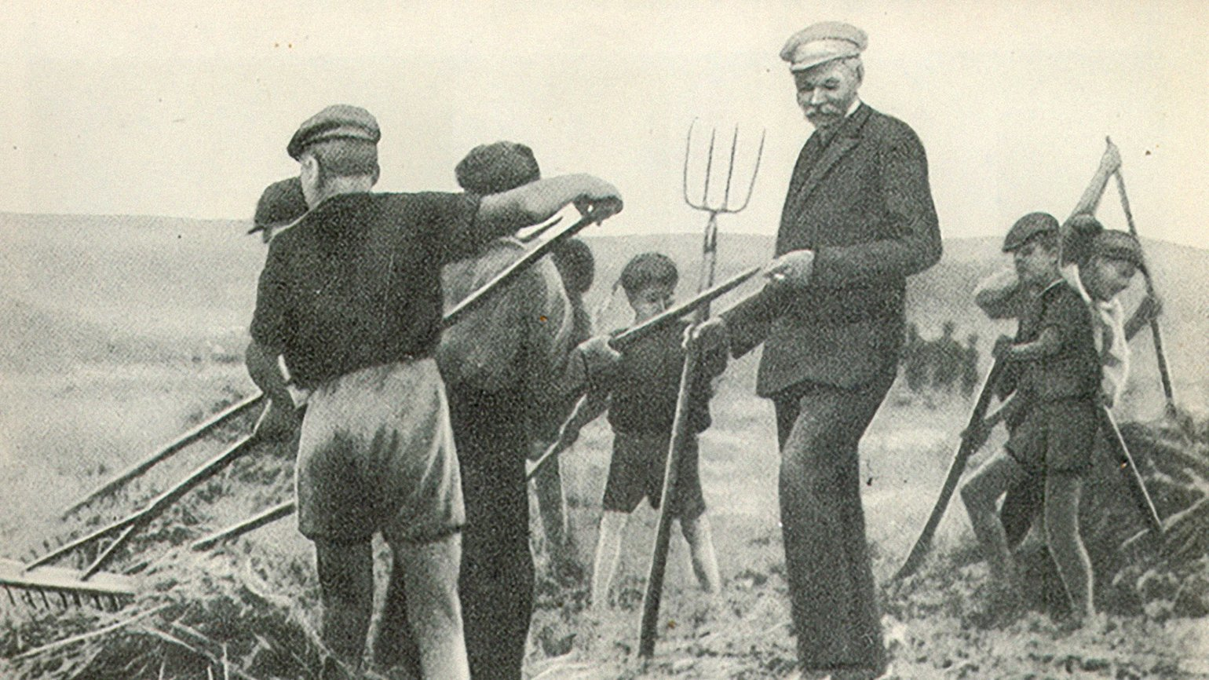
Максим Горький наблюдает за сельхозработами в детской колонии им. М. Горького, 1928 г.
Система Макаренко
Ващенко в 1925 году: «Большие достижения в работе колонии объясняются исключительно умелой организацией жизни правонарушителей на основе производительного труда. Дети работают в хозяйстве, и сама работа показывает, какие организационные формы являются наиболее подходящими для работы. Для развития у детей чувства ответственности перед коллективом, а также для выработки у них здоровых норм поведения работа проводится по определённому плану, выработанному самими детьми при участии воспитателей, и, кроме того, ведётся тщательный учёт как труда детей, так и труда воспитателей.»

Slide 7
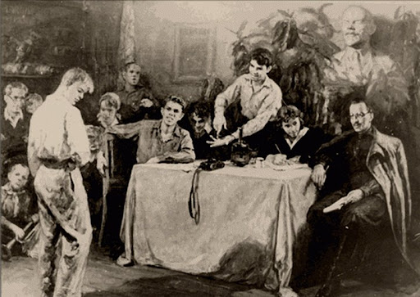
Так Антон Макаренко стал автором метода производственного и коллективного воспитания. Причём, согласно его идее, это не самостоятельные два элемента, а неразрывно связанные друг с другом. Коллективное воспитание, по Макаренко, на труде как раз и базируется, то есть созидательный труд — и есть главная сцепка для коллектива. А весь воспитательный процесс, всё самоуправление строились вокруг хозяйственных целей.

Slide 8
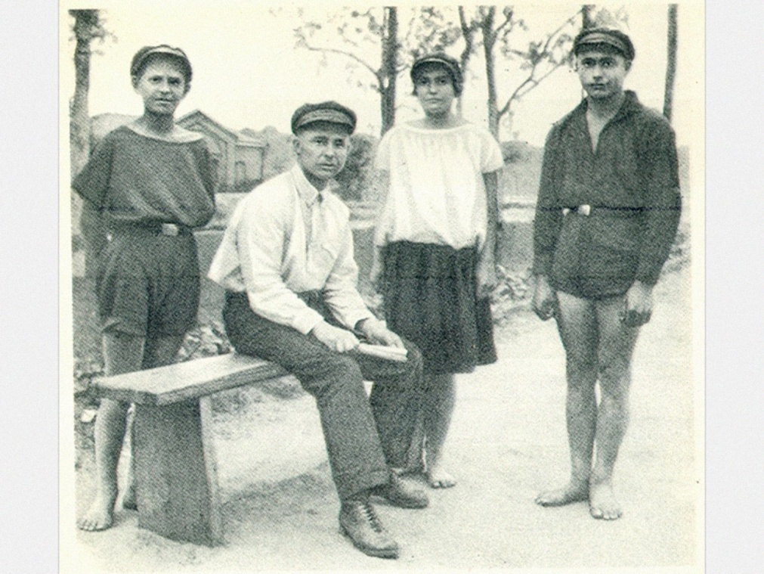
Педагогические принципы Макаренко
В отношении воспитанников колонии действовал принцип сожжённой биографии — их тёмное прошлое полностью игнорировалось.
Коллективное воспитание строилось на принципе параллельного педагогического действия. Суть в том, что педагоги работали не с личностью конкретного подростка, а с коллективом, группой, и персональное воздействие на каждого происходило именно через группу. То есть действовала логика «от коллектива — к личности», а не наоборот.
Дежурство по колонии, 1926–1928 г
«На самом деле мы имеем дело с личностью, но утверждаем, что до личности нам нет никакого дела».

Slide 9
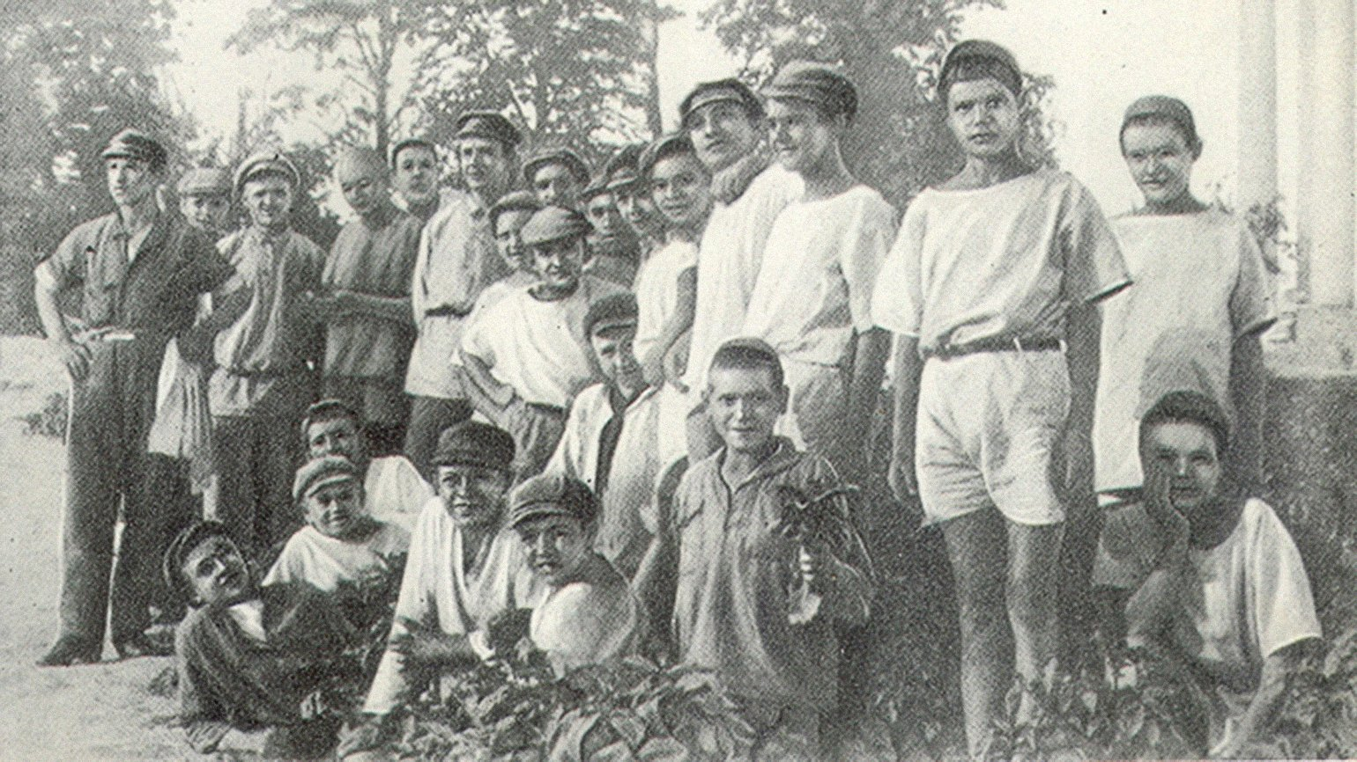
Группа колонистов и сотрудников колонии, 1926
Коллективное воспитание было тесно связано с принципом совместного труда ради материального самообеспечения. В 1920-е это было естественным и даже необходимым решением.
И человеку, и коллективу важно иметь цели, к которым они движутся, считал Макаренко. Поэтому важно наметить эти цели. Постановку целей он называл системой перспективных линий, а закон движения коллектива видел в том, что достижение целей рождает новые перспективы.

Slide 10
Цитаты Макаренко
«Человек не может быть воспитан непосредственным влиянием одной личности, какими бы качествами эта личность ни обладала. Воспитание есть процесс социальный в самом широком смысле. Воспитывает всё: люди, вещи, явления, но прежде всего и больше всего — люди. Из них на первом месте — родители и педагоги».
«Как можно больше требований к воспитаннику, как можно больше уважения к нему».
«В общем, педагогика есть самая диалектическая, подвижная, самая сложная и разнообразная наука. Вот это утверждение и является основным символом моей педагогической веры».
«Научить человека быть счастливым нельзя, но воспитать его так, чтобы он был счастливым, можно».
«Воображение развивается только в
коллективе, обязательно играющем.
И я, как педагог, должен с ним немножко
играть. Если я буду только приучать, требовать, настаивать, я буду посторонней силой, может быть, полезной, но не близкой. Я должен обязательно немного играть, и я этого требовал от всех своих коллег».

Slide 11
Педагогические труды и деятельность Макаренко
Работу выполняла ученица 10 класса
Зубова Алина Олеговна
МОУ «Шипицынская СОШ»

